Slide 1
Presentation gap-analys kunskapsstöd
Metodstöd i Stratsys
Marit Nääs
Samordnare kunskapsstyrningen

Slide 2
Varför gap-analyser i Stratsys?
Stöd till och förutsättning för implementering av kunskapsstöd
Beslut i Hälso- och sjukvårdsledningen
  Att skapa en ny modul i Stratsys för gap-analyser av kunskapsstöd
    Fördelar:
      Standardisera dokumentationen
      Samla gap-analyser på samma dokumentationsplats - lagra
      Ge förutsättning för stöd, vid behov
      Underlätta för beslutsprocessen
  Att de som ska leda gap-analysen ska genomgå en kort utbildning
  Att nya gap-analyser ska göras i Stratsys – start med personcentrerade och sammanhållna vårdförlopp

Slide 3
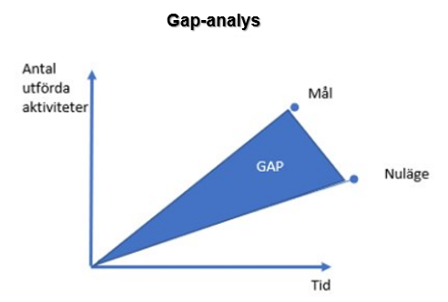
Gap-analysens delar
Övergripande gapanalys
Orsaksanalys
Påverkansanalys
Konsekvensanalys
Analys av Indikatorer
(Åtgärdslista)
Rapport

Slide 4
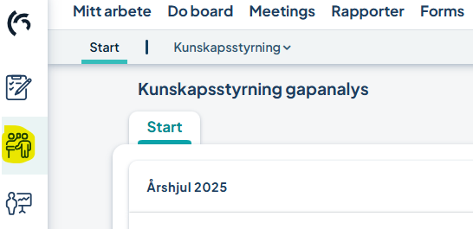
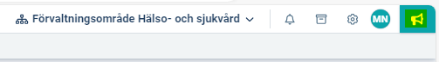
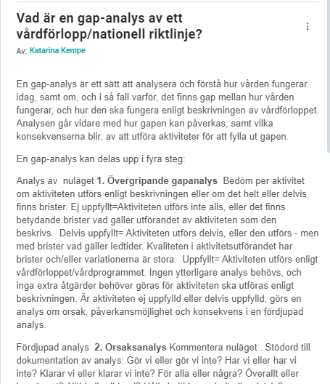
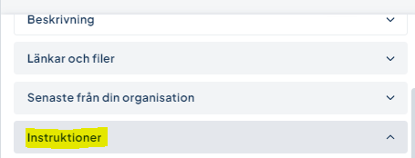
Första sidan i Stratsys – här finns informations- och stödmaterial (1)
Öppna modulen för Kunskapsstyrning gap-analys
Klicka på högtalarsymbolen längst åt höger för information
Skrolla längst ned för att öppna Instruktioner

Slide 5
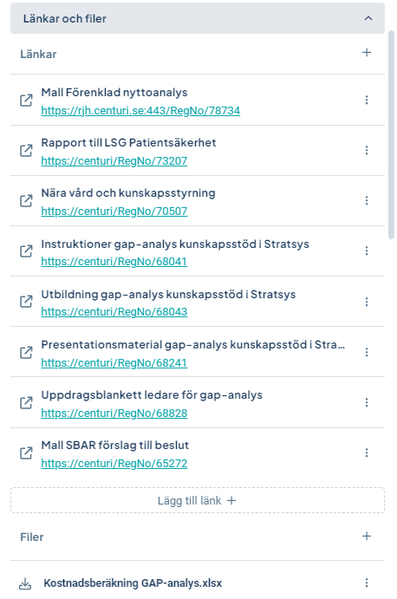
Första sidan i Stratsys – här finns informations- och stödmaterial (2)
4. Öppna länkar och fil. Spara på vald plats vid behov

Slide 6
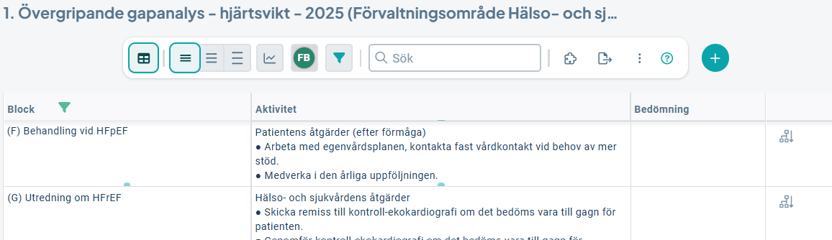
1. Övergripande gap-analys
Alla block och aktiviteter finns införda från vårdförloppen. (OBS! Fiktivt exempel med utgångspunkt i hjärtsvikt).

Slide 7
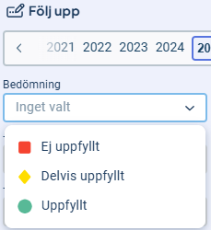
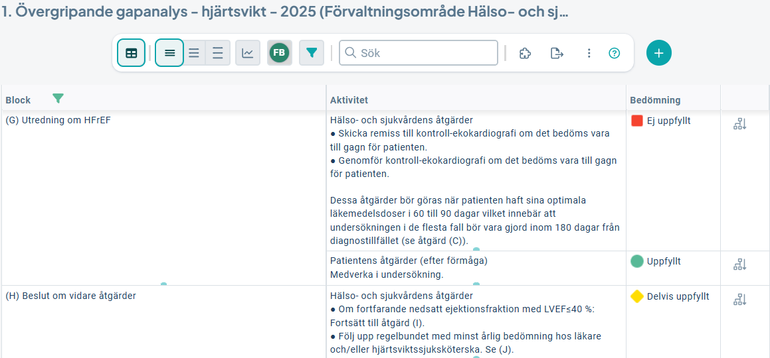
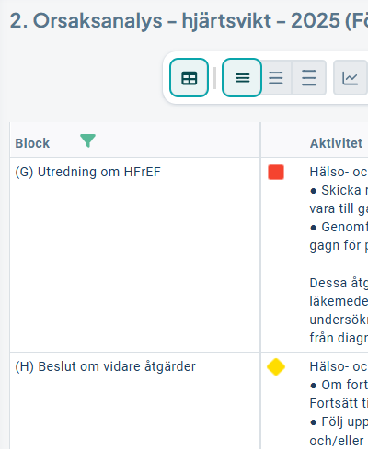
1. Övergripande gap-analys
Gör en grov bedömning av aktiviteterna. Endast de block och aktiviteter som bedömts vara ej uppfyllda eller delvis uppfyllda visas i de följande stegen, t ex 2. Orsaksanalys (OBS! Fiktivt exempel med utgångspunkt i hjärtsvikt)

Slide 8
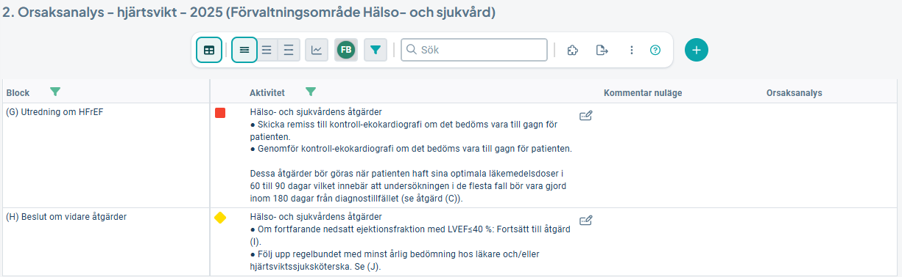
2. Orsaksanalys
Fördjupad analys – (OBS! Fiktivt exempel med utgångspunkt i hjärtsvikt).
Kommentar nuläge: Till exempel svara på frågorna: Gör vi eller gör vi inte? För alla eller några? Alltid eller ibland?
Orsaksanalys: Varför finns gapet? Använd gärna 5 ”varför” för att utröna rotorsaken

Slide 9
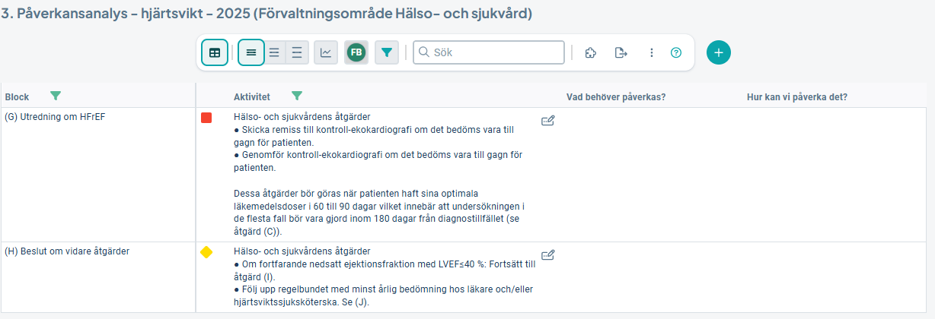
3. Påverkansanalys
Fördjupad analys (OBS! Fiktivt exempel med utgångspunkt i hjärtsvikt).
Vad behöver påverkas? Skriv till exempel: Vi behöver ändra…. Vi behöver förbättra….. Vi behöver sluta…..
Hur kan vi påverka det? Analysera förbättringsförslag gällande hur gapen ska hanteras. Använd gärna föreslagna rubriker: Arbetssätt och rutiner, Samverkan, Kompetens, Utrustning och IT-stöd, Förutsättningar. Dokumentationen gjord här kommer med till 4. Konsekvensanalys (ej med i nästa bild)

Slide 10
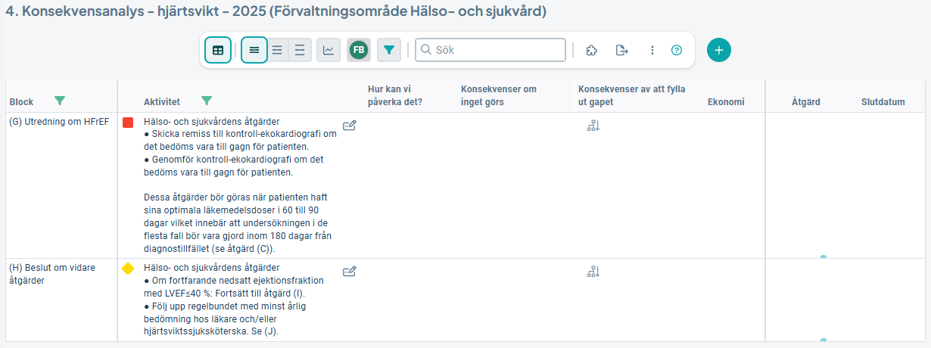
4. Konsekvensanalys
Fördjupad analys (OBS! Fiktivt exempel med utgångspunkt i hjärtsvikt).
Konsekvenser om inget görs. Stödord för dokumentation: små/stora risker (beskrivs) alternativt små/stora konsekvenser (beskrivs), konsekvenser på kort/lång sikt (beskrivs).
Konsekvenser av att fylla ut gapet. Ta utgångspunkt i föreslagna åtgärder från 3. Påverkansanalys. Tänk konsekvenser på kort och lång sikt. Föreslagna rubriker finns inlagda i textrutan – inaktuella kan tas bort

Slide 11
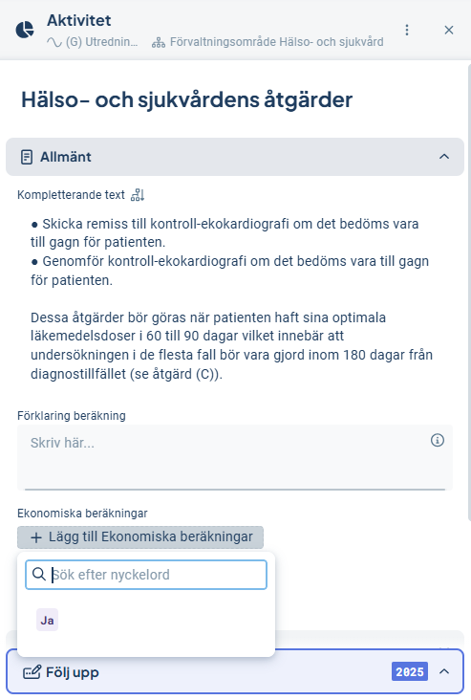
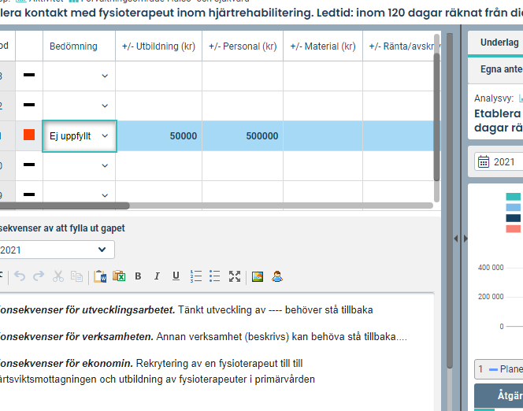
Konsekvenser för ekonomin
Markera JA i kolumnen Ekonomi I aktiviteten under del 1. övergripande gap-analys (OBS! Fiktivt exempel med utgångspunkt i hjärtsvikt), och öppna kolumnen konsekvenser av att fylla ut gapet
Möjlighet till enkel ekonomisk kalkyl. Kan kompletteras med separat kostnads-beräkning

Slide 12
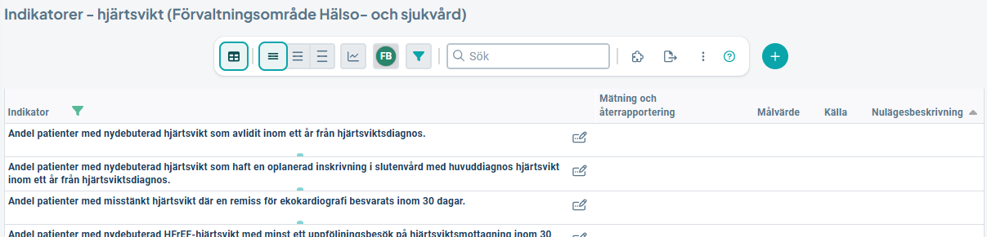
5. Analys av indikatorer
Separat analys. Indikatorerna från vårdförloppet är införda. (OBS! Fiktivt exempel med utgångspunkt i hjärtsvikt).
Nulägesbeskrivning. Dokumentera i fritext en grov analys av i vilken mån nuvarande arbetssätt möjliggör att indikatorn kan mätas och/eller gör det möjligt att nå upp till målvärdet. Föreslagna stödord för analysen:
  Följsamhet till användande av kvalitetsregister (i de fall de finns).
  Följsamhet till användande av diagnos/åtgärdskoder (där det inkluderas i vårdförloppet)
  Behöver dokumentationen struktureras ytterligare för att indikatorn ska kunna följas?

Slide 13
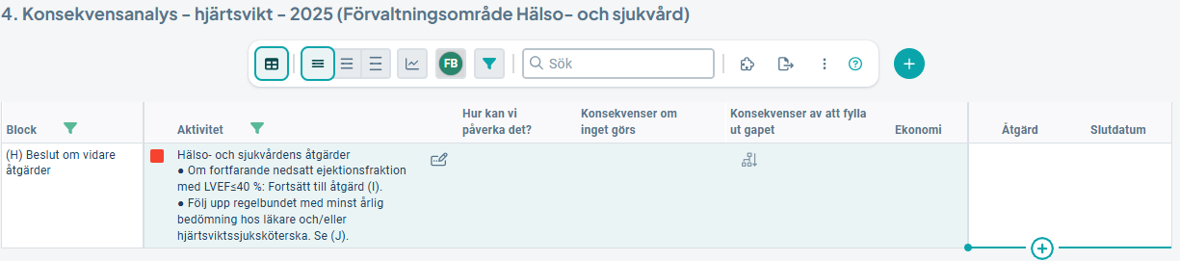

6. Åtgärdslista
Upprätta lista med åtgärder inklusive ansvarig, start- och slutdatum (OBS! Fiktivt exempel med utgångspunkt i hjärtsvikt)
Åtgärdslistan upprättas från undermenyn 4. Konsekvensanalys
… och uppdateras från undermenyn Åtgärder

Slide 14
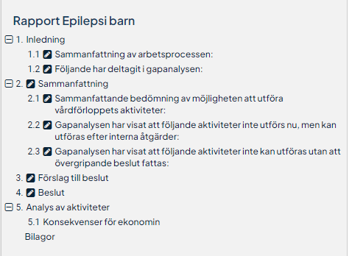
7. Rapport gap-analys
Rapporten
  1. Inledning och 2. Sammanfattning dokumenteras i fritext
  3. Förslag till beslut från arbetsgruppen (med möjlighet till bilaga),
  4. Beslut av verksamhetschef
  5. Analys av aktiviteter: Information hämtas automatiskt från de aktiviteter som genomgått fördjupad analys
  fördjupad kostnadsberäkning (bilaga) kan bifogas rapporten, och vid behov andra bilagor
När rapporten är klar så klarmarkeras den, och skickas till ansvarig verksamhetschef för vidare hantering enligt beslutsprocessen

Slide 15
Vill du veta mer?
För de som ska leda analysarbetet: Utbildning gap-analys kunskapsstöd i Stratsys Externt: https://centuri.regionjh.se/H%C3%A4lso-%20och%20sjukv%C3%A5rd/ExportedFiles/68043.pdf
Instruktioner gap-analys kunskapsstöd i Stratsys Externt: https://centuri.regionjh.se/H%C3%A4lso-%20och%20sjukv%C3%A5rd/ExportedFiles/68041.pdf
Process implementering av kunskapsstöd Externt: https://view.officeapps.live.com/op/view.aspx?src=https%3A%2F%2Fcenturi.regionjh.se%2FH%25C3%25A4lso-%2520och%2520sjukv%25C3%25A5rd%2FExportedFiles%2F68762.pptx&wdOrigin=BROWSELINK
Kontakt: marit.naas@regionjh.se Samordnare kunskapsstyrningen

